Slide 1
Setkání tuzemské expertní platformy a EI týmů
11. 1. 2021

Slide 3
Agenda
14:00 | - | 16:00 | Setkání tuzemské platformy a ED/EI týmů
 |  |  | Aktuality Udržitelnost ED/EI služeb Seznámení s výsledky hodnocení fidelity EI týmů

Slide 4
Aktuality
Prodloužení projektu
Extra vzdělávání
Open Dialogue (odloženo na únor 2021)
Příprava kvalitativní evaluace
Individuální rozhovory se stakeholdery (ED kontakty...) (1Q 2021)
Fokusní skupiny s ED/EI týmy (1Q 2021)
Individuální rozhovory s klienty (průběžně v roce 2021)
Nový projektový manažer: Bc. Petra Juránková
Notes:
Indikátory – neřešíme, týmy se lépe navázaly na ostatní regionální týmy, čekáme na vývoj

Slide 5
Sběr RČ v rámci informovaného souhlasu
Pro potřeby evaluace projektu je žádoucí doplnit doposud sbírané informace daty ze zdravotnických registrů ÚZIS (především NRHZS)
Identifikace klientů VIZDOM v registrech bude založená na RČ
Notes:
Indikátory – neřešíme, týmy se lépe navázaly na ostatní regionální týmy, čekáme na vývoj

Slide 6
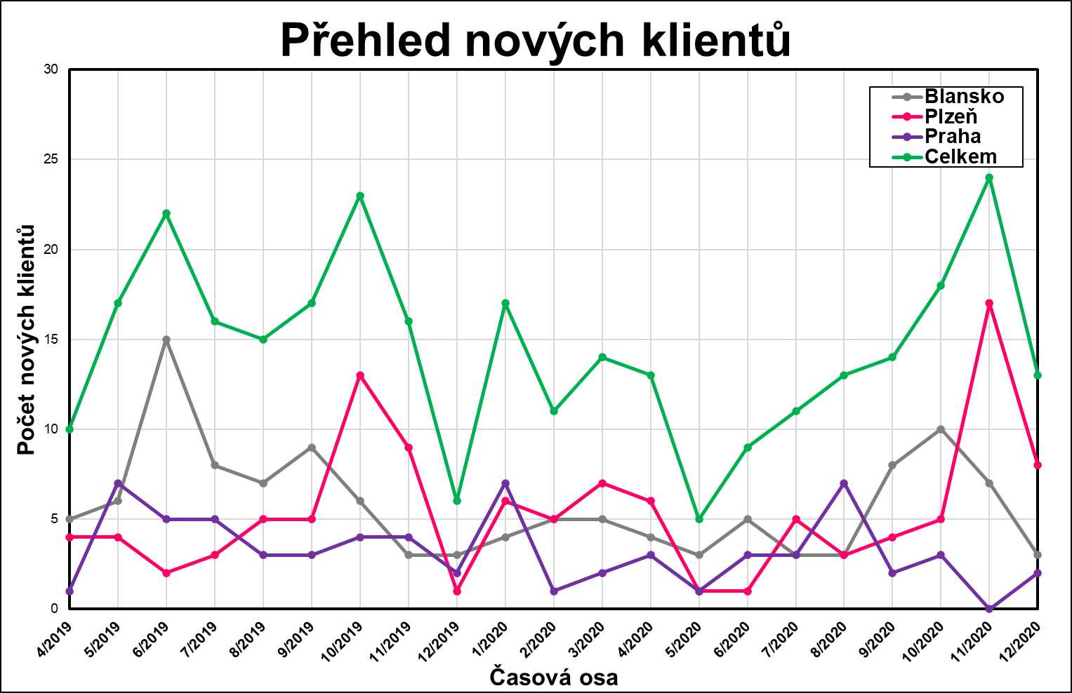
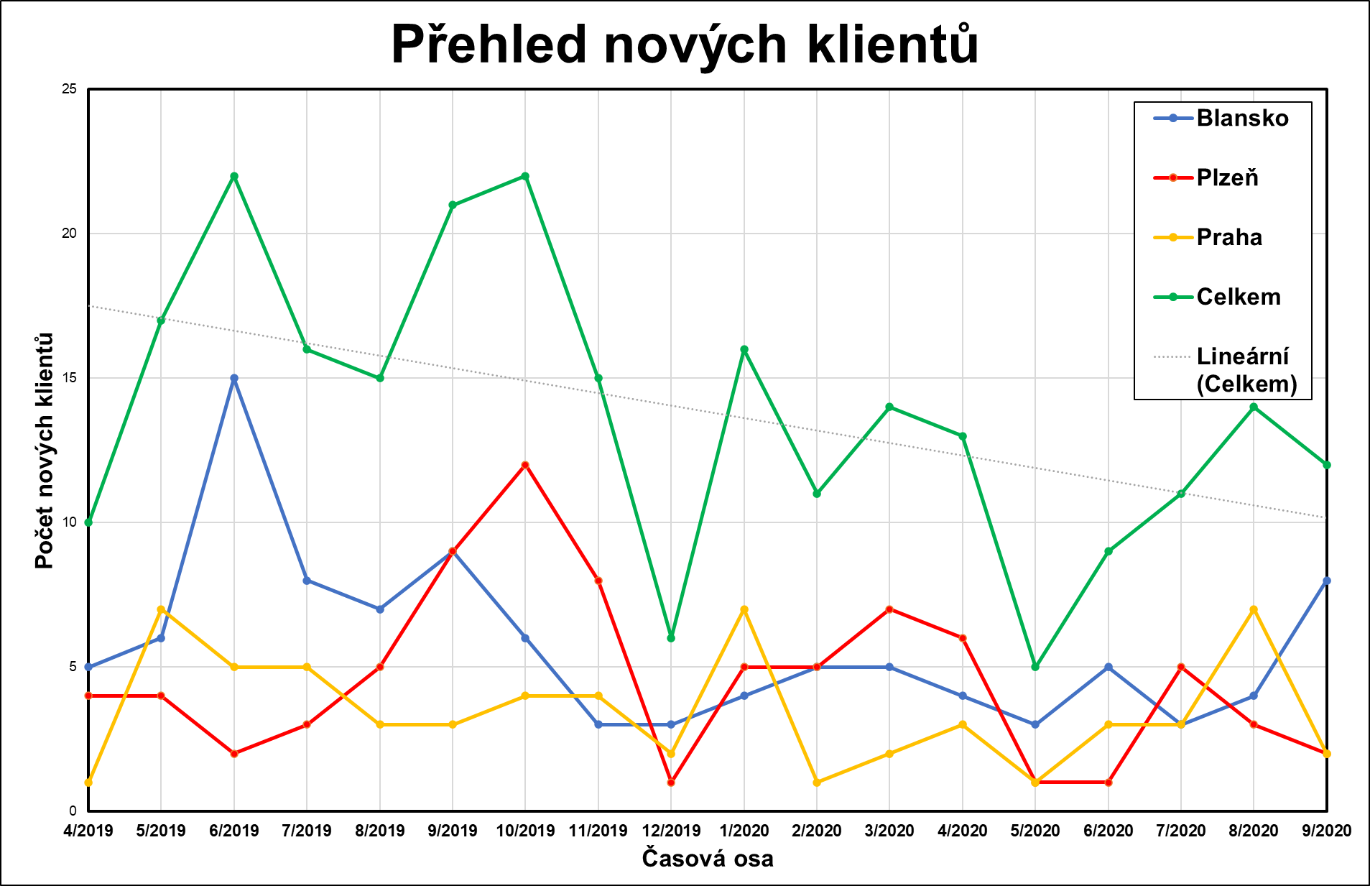
Vývoj počtu nových klientů
25
20
15
10
5
0
Počet nových klientů
Časová osa

Slide 7
Indikátory projektu
Indikátor | Cílový počet osob | Celkem 2019 | Celkem 2020 | Celkem
Počet klientů | 600 | 142 | 162 | 304
Počet rodinných příslušníků | 200 | 79 | 90 | 169
Počet klientů (40+ hodin) | 15 | 1 | 6 | 7
Počet detekčních služeb | --- | 414 | 350 | 764
Stav ke dni 31. 12. 2020

Slide 8
Výstupy projektu 04/2019–12/2020
Detekce | Blansko | Plzeň | Praha 8 | Celkem
Počet kontaktů | 433 | 229 | 479 | 1141
Počet detekčních služeb | 255 | 227 | 282 | 764
Rodina | Blansko | Plzeň | Praha 8 | Celkem
Počet kontaktů | 227 | 214 | 174 | 615
Počet klientů | 49 | 55 | 65 | 169
Klienti | Blansko | Plzeň | Praha 8 | Celkem
Počet kontaktů | 1405 | 798 | 1159 | 3362
Počet klientů | 122 | 114 | 68 | 304
Stav ke dni 31. 12. 2020
Notes:
ED – Praha – letáky do domácností

Slide 9
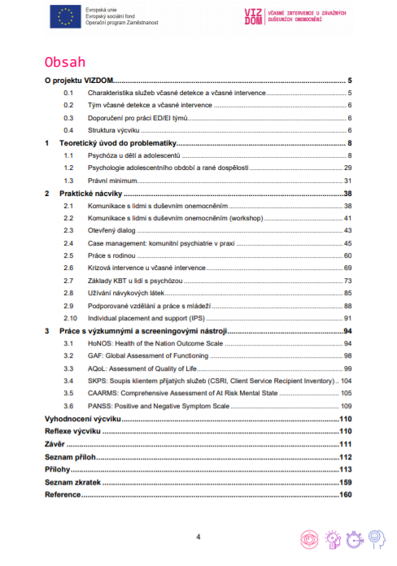
Metodika výcviku ED/EI týmů
http://vizdom.cz/materialy/

Slide 10
Udržitelnost ED/EI

Slide 11
Udržitelnost ED/EI
PS Udržitelného financování (25. 1. 2021)
Seznámení s činností ED/EI týmů
Ukotvení ED/EI týmů v systému PP
Ukázka časů / výkonů práce týmů
Navrhované kroky k zajištění udržitelnosti:
ED/EI využijí zdravotnické výkony aktuálně používané v CDZ
Signální výkon pro pacienta ED/EI (umožňuje prospektivní sledování hospitalizací a celkově nákladů na zdravotní péči)
Signální výkony pro specifické škály (CAARMS, PANSS, DUP)
Notes:
Indikátory – neřešíme, týmy se lépe navázaly na ostatní regionální týmy, čekáme na vývoj

Slide 12
Hodnocení fidelity v ED/EI týmech

Slide 13
Představení fidelity škály (FEPS-FS-1.0)
Komponenty: 35 komponentů
Včasná detekce/dostupnost služby
Hodnocení
Na důkazech založené farmakologické a psychosociální postupy
Týmová spolupráce
Formy hodnocení (osobní/distanční hodnocení) (Addington et al., 2020)
Možnost přizpůsobení škály individuálním službám včasné intervence
Různorodost mezi EI programy
Implementace fidelity v zahraničí: Služby včasné intervence v Calgary a Ontario (Kanada)
Výhody:
Standardizace napříč poskytovateli psychiatrických služeb
Kvalita poskytovaných služeb
Nákladově efektivní s ohledem na DUP (Marshall et al., 2014)

Slide 14
Implementace fidelity v rámci projektu VIZDOM
Implementace fidelity hodnocení v rámci projektu VIZDOM
2 denní workshop s Dr. D. Addingtonem (Univerzita v Calgary, Kanada)
Adaptace škály projektu VIZDOM
Zdroj dat: Metodika programu, data z Highlanderu a individuální rozhovory s členy týmu
Časová náročnost:
10 hodin pro plánování a přípravu materiálů
1 den pro sběr dat s členy (hodnoceného) ED/EI týmu
2-3 hodiny pro evaluaci
2 hodiny pro konzultaci s Dr. D. Addingtonem
První měření fidelity v EI/ED týmech
Praha 8 – 15. 10. 2020 (osobní/distanční hodnocení)
Blansko – 11. 11. 2020 (distanční hodnocení)
Plzeň – 18. 11. 2020 (distanční hodnocení)

Slide 15
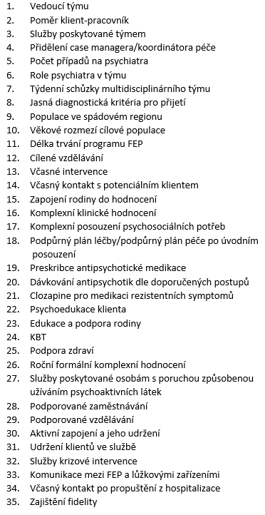

Slide 16
Silné stránky všech hodnocených ED/EI týmů
Včasná detekce/dostupnost služby
Počet klientů na pracovníka (úvazek 1.0)
Počet klientů ve všech týmech byl nižší než 20.
Počet klientů na psychiatra (úvazek 0.2)
Počet klientů na psychiatra ve všech týmech byl nižší než 30.
Včasný kontakt s potencionálním klientem
Podle metodiky programu by měl být včasný kontakt uskutečněn do 2 týdnů od tzv. referenčního kontaktu se službou. Všechny týmy takto postupovaly.
Věkové rozmezí cílové populace
Cílová skupina projektu VIZDOM je 16-60 let. Všechny týmy poskytují služby včasné intervence této skupině lidí což tvoří 85 % lidí z tzv. doporučené cílové skupiny (14-65 let).
Včasný kontakt po propuštění z hospitalizace
Ve všech týmech probíhá osobní kontakt s klientem služby včasné intervence do 2 týdnů od jeho propuštění z hospitalizace.

Slide 17
Silné stránky všech hodnocených ED/EI týmů
Farmakologické postupy
Preskribce antipsychotické medikace
Ve všech týmech byla po klinickém zhodnocení klientů předepsána antipsychotická medikace pokud se jednalo o klienty s psychotickým onemocněním a nezbytnou potřebou pro farmakoterapii.
Limitace: Medikace je předepisována externími psychiatry.
Dávkování antipsychotik dle doporučených postupů pro osoby s psychotickým onemocněním
Ve všech týmech byla většině klientům s psychózou předepsána antipsychotická medikace dle schválených předpisů.

Slide 18
Silné stránky všech hodnocených ED/EI týmů
Týmová spolupráce
Role psychiatra v týmu
Psychiatři ze všech týmů naplňují služby, které jsou součástí kritérií jako jsou: 1. Účast na týmových schůzkách; 2. Návštěva klientů; 3. Je k dispozici pro veškeré konzultace v rámci týmu (v pracovní dny); a 4. Sdílení zdravotních záznamů s ostatními členy týmu (Highlander).
Týdenní schůzky multidisciplinárních týmů
Schůzky týmů se konají 1x týdně ve všech týmech. Zaměření schůzek se liší dle týmů.

Slide 19
Oblasti, ve kterých možnost rozvoje je limitovaná pilotní fází projektu VIZDOM
Včasná detekce/dostupnost služby
Populace ve spádovém regionu
Není prozatím možné získat vyšší počet nových případů do služby včasné intervence.
Délka trvání služeb včasné intervence
Vzhledem k udržitelnosti projektu není prozatím známá délka trvání projektu.
Udržení klientů ve službě
Není prozatím možné získat vyšší počet nových případů do služby včasné intervence.

Slide 20
Oblasti, ve kterých možnost rozvoje je limitovaná pilotní fází projektu VIZDOM
Psychosociální postupy
Služby poskytované týmem
Všichni členové týmu poskytují služby, pro jejichž náplň jsou kvalifikovaní. Další služby, které tvoří součást hodnocení nejsou možné vykonávat týmy z důvodu nedostupnosti výcviku.
Podporované zaměstnávání (PZ)
Vzhledem k tomu, že VIZDOM je pilotní projekt, není možné poskytovat kompletní verzi služeb podporovaného zaměstnávání, která je povětšinou poskytovaná specialistou PZ.
Podporované vzdělávání (PVz)
Vzhledem k tomu, že VIZDOM je pilotní projekt, není možné poskytovat kompletní verzi služeb podporovaného zaměstnávání, která je povětšinou poskytovaná specialistou PVz.
Podpora zdraví
Jelikož VIZDOM je pilotní projekt, některé služby, které tvoří součást hodnocení nemohou být naplněny z důvodu nedostatku prostředků.

Slide 21
Oblasti, ve kterých možnost rozvoje je limitovaná pilotní fází projektu VIZDOM
Týmová spolupráce
Vedoucí týmu
Psychologové a psychiatři ve všech týmech poskytují pouze přímé klinické služby. Supervize, kterou tvoří součást hodnocení nejsou jimi zajištěny.
Komunikace mezi službou včasné intervence a lůžkovými zařízeními
Jelikož VIZDOM je pilotní projekt, není prozatím možnost navázat komunikaci mezi týmy včasné intervence a lůžkovými zařízeními v případě hospitalizace klienta.
Služby krizové intervence
Jelikož VIZDOM je pilotní projekt, není prozatím navázán na další služby krizové intervence.

Slide 22
Doporučená literatura
Addington, D., Noel, V., Landers, M., & Bond, G. R. (2020). Reliability and Feasibility of the First-Episode Psychosis Services Fidelity Scale–Revised for Remote Assessment. Psychiatric Services, 71(12), 1245-1251.
Marshall, M., Husain, N., Bork, N., Chaudhry, I. B., Lester, H., Everard, L.,...Birchwood, M. (2014). Impact of early intervention services on duration of untreated psychosis: Data from the national EDEN prospectivecohort study. Schizophrenia Research, 159, 1–6.

Slide 23
PhDr. Petr Winkler, Ph.D.
Garant projektu petr.winkler@nudz.cz
Bc. Petra Juránková
Projektový manažer petra.jurankova@nudz.cz
Mgr. Pavel Říčan
Metodik rican@cmhcd.cz
Mgr. Lucie Kondrátová
Koordinátor aktivit lucie.kondratova@nudz.cz

